Slide 1
Основы пространственной фильтрации

Slide 2
Механизмы пространственной фильтрации
Фильтры
Линейные
Нелинейные
Фильтрацию (сглаживание) можно выполнить прямо по изображению путем использования пространственных фильтров (также называемых пространственными масками, ядрами, шаблонами или окнами)
Окрестность 3x3 вокруг точки (x, y) изображения в пространственной области. При формировании выходного изображения окрестность передвигается от точки к точке изображения

Slide 3
Линейные фильтры
В каждой точке (x, y) изображения отклик g(x, y) задается суммой произведений коэффициентов фильтра на соответствующие значения пикселей в области, покрытой маской фильтра:
В общем виде фильтрация изображения размерами MхN с помощью фильтра размерами mхn задается выражением:

Slide 4
Корреляция и свёртка
Корреляция есть процесс движения маски фильтра по изображению и вычисление суммы произведений значений элементов маски и значений пикселей, на которые попадают соответствующие элементы маски, для всех точек изображения.
Механизмы свертки такие же, но за исключением того, что предварительно маска фильтра поворачивается на 180°.

Slide 5
Корреляция и свёртка для изображений
Корреляция фильтра w(x, y) размерами mxn с изображением f(x,y), обозначаемая как w(x,y)f(x, y), задается уравнением:
Cвертка w(x, y) с f(x, y), обозначаемая как w(x, y)f(x, y), задается уравнением:

Slide 6
Сглаживающие пространственные фильтры
Однородный усредняющий фильтр
Взвешенный средний фильтр
Общая формула фильтрации изображения размерами MxN фильтром взвешенного среднего по окрестности mxn

Slide 7
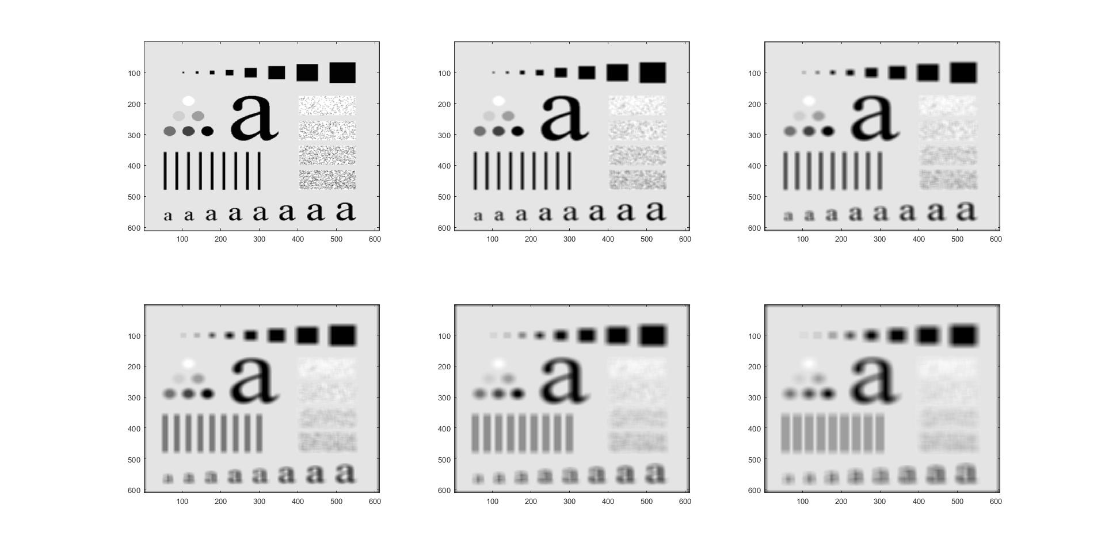
Сглаживающие пространственные фильтры
Размеры окон маски: 3, 7, 11, 15, 19, 23

Slide 8
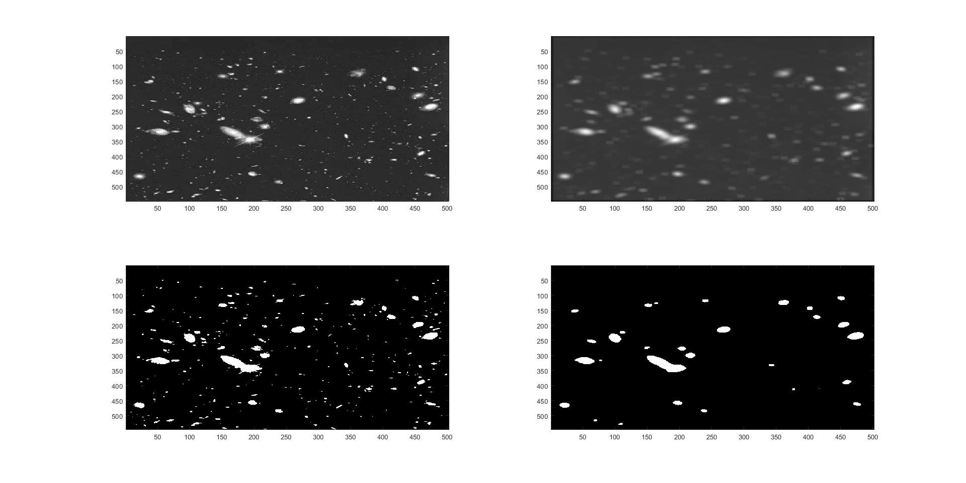
Применение сглаживания
Исходное изображение
Размер окна маски: 11
Пороговый отбор ярких звёзд при сигнале 120 ур.АЦП (без фильтрации/с фильтрацией)

Slide 9
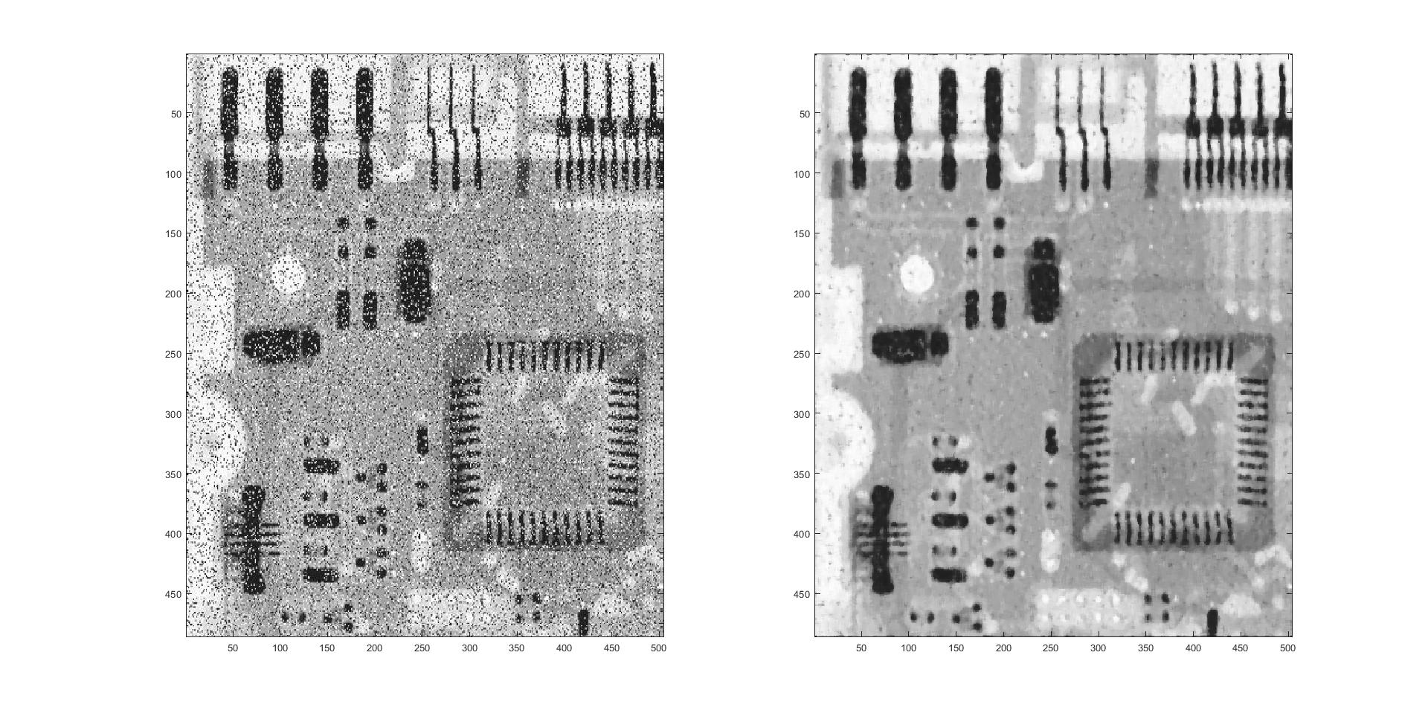
Фильтры, основанные на порядковых статистиках (нелинейные фильтры)
Медианный фильтр размером маски 5х5

Slide 10
Пространственные фильтры повышения резкости
Производные дискретной функции определяются в терминах разностей.
Первая производная должна быть:
равной нулю на областях с постоянным уровнем яркости;
ненулевой в начале и в конце ступеньки или склона яркости;
ненулевой на склонах яркости.
Аналогично вторая производная должна быть:
равной нулю на плоских участках;
ненулевой в начале и в конце ступеньки или склона яркости;
равной нулю на склонах постоянной крутизны.
Первая производная одномерной функции f(x) определяется как разность значений соседних элементов:
Вторая производная определяется как разность соседних значений первой производной:

Slide 11
Повышение резкости изображений с использованием вторых производных: лапласиан
Простейший изотропный оператор, основанный на производных, является лапласиан (оператор Лапласа),который в случае функции двух переменных f(x, y) определяется как
Дискретная формулировка двумерного лапласиана двух переменных

Slide 12
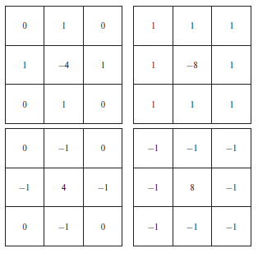
Маска фильтра
Маска фильтра, используемая для реализации уравнения. Маска, используемая для реализации расширения этого уравнения путем добавления диагональных членов. Две другие реализации лапласиана, часто встречаемые на практике.
Обобщенный алгоритм использования лапласиана для повышения резкости изображений сводится к следующему

Slide 13
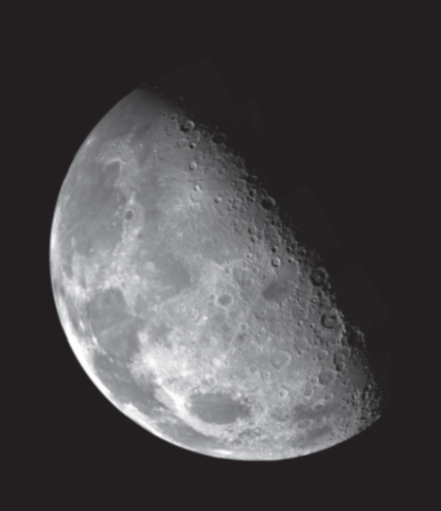
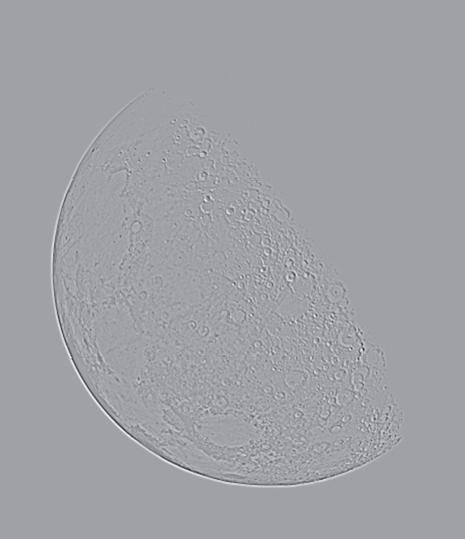
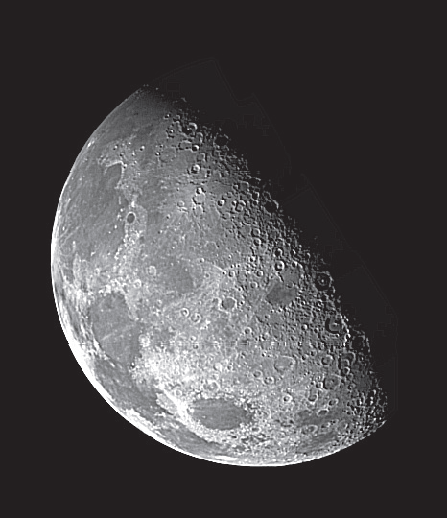
Пример реализации
А | Б | В | Г
А) Нерезкое изображение Северного полюса Луны.
Б) Изображение-лапласиан без масштабирования.
В) Изображение-лапласиан, подвергнутое градационной коррекции.
Г) Изображение с повышенной резкостью при использовании маски

Slide 14
Повышение резкости изображения с помощью нерезкого маскирования
Процедура, называемая нерезким маскированием, состоит из следующих шагов.
1. Создание нерезкого изображения.
2. Вычитание нерезкого изображения из исходного изображения (результирующая разность называется маска).
3. Прибавление маски к исходному изображению
При k = 1 мы получаем нерезкое маскирование. При k > 1 процесс называется
фильтрацией с подъемом высоких частот. Выбор k < 1 снижает вклад нерезкой маски.

Slide 15





Пример реализации
1) Исходное изображение.
2) Результат сглаживания
гауссовым фильтром.
3) Нерезкая маска.
4) Результат нерезкого маскирования.
5) Результат фильтрации с подъемом высоких частот
1 | 4
2 | 5
3

Slide 16

Производных первого порядка для (нелинейного) повышения резкости изображений: градиент
Для функции f(x, y) градиент f в точке (x, y) определяется как двумерный вектор-столбец:
M(x, y) градиентным изображением или просто градиентом
(второй вариант более простая форма)

Slide 17
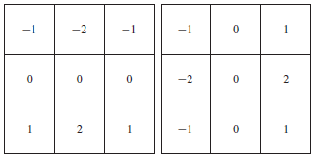
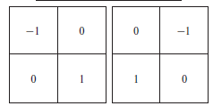
Оператор Робертса и Собела
Перекрестный градиентный
оператор Робертса
Оператор Собела

